Slide 1
GEOGRAFIJA
SLOVENIJA

Slide 2
SLOVENIJA
20.256 km2
2 milijona prebivalcev
Lega: spada med srednje EU države, po podnebju je južna EU država, po legi pa je Balkanska država
Geografska širina med 45 in 46
Prehodna država
Klimatske variante: alpska, panonska, osrednje slovenska
Narečne skupine
Vse vrste kamnin
Vse vrste vodnih zalog, razen arteške

Slide 3
NASTANEK SLOVENSKIH MEJ
Nastale z pogodbami, odrezale 1/5 slovenskega ozemlja
Z Hrvaško: še ni dorečeno
Z Madžarsko: trianonska pogodba
Z Avstrijo: koroški plebiscit
Z Italijo: rapalska pogodba

Slide 4
RASTLINSTVO
Odvisno od prsti in kamninske podlage
Prevladuje bukov jelov gozd
Le 20% zemlje primerna za obdelovanje
Razkropljeno zemljišče
Nerodovitna prst, malo prostora
Več kot polovico Slovenije prekrito z gozdom 57%

Slide 5
RASTLINSKI PASOVI

Slide 6
PODNEBJE
Kontinentalno podnebje
Leži v zmerno toplem pasu
Temperature se za vsakih 100m znižajo za 0,6°C
Na podnebje vpliva bližina morja
Na severovzhodu več padavin
Količina padavin se iz zahoda proti vzhodu zmanjšuje ( od 2500- 800mm)
4 tipi podnebja: primorski, alpski, osrednje slovenski, submediteranski
Skrajnosti podnebja: toča, poplave, visoke/nizke temperature, slana..

Slide 7
PRST
Sestavljena iz mineralnih delcev, vode, zraka in organskih snovi
Pri nastanku ima velik vpliv podnebje in kameninska osnova
Rdeča prst: terra rossa

Slide 8
KAMNINE
Ločimo: silikatne in karbonatne
Poznamo : amorfne(prepuščajo vodo) in hidromorfne)
Prevladuje apnenec in dolomit

Slide 9
VODOVJE
Voda pomembna za turizem
Poznamo vse vrste razen arteške
Slane/slatke, stoječe/tekoče
Vpliva na življenski slog in kraj poselitve
Regionalizacija: površje, ki ga preoblikuje reka in vsi njeni pritoki
Na gostoto rek vpliva kameninska osnova
Pomemben delež so skalne vode na krasu
Bratične vode so kjer se mešata slatka in slana
Rečni režimi: primorski, alpski, celinski
Mokrišča: barja(nižinska/gorska),rečna, jezerska
Nespametni posegi so če mokrišča izsužimo

Slide 10
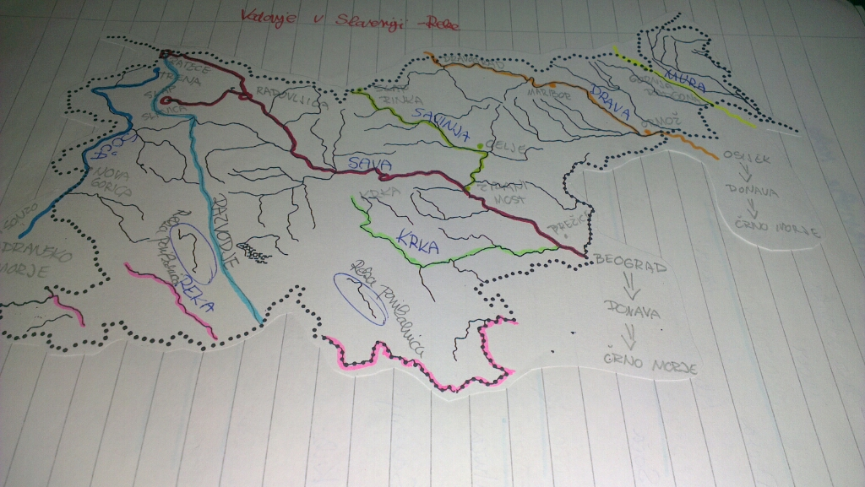

Slide 11
KMETIJSTVO
Omejitve, samo 20% kmetovalne površine
Problem: strmo površje,mokrato,naselja, promet
Panoga mogoča v manjših količinah
Intenzivno(manofakturno) kmetijstvo ni mogoče
Biokmetovanje (sonarno)
V hribovitih pobočjih živinoreja
Ločimo: primorsko, hribovsko, ravninsko, gričevnato, gorsko
Še ne dolgo nazaj je bil to način življenja, sedaj le še ljubitelsko

Slide 12
MAKROREGIJE SLOVENIJE
ALPSKI SVET svet nad gozdno mejo: ruševje, tundra
PANONSKI SVET vinogradi, naselja na vrhu gričevja in na ravninah
DINARSKO-KRAŠKI SVET značilna vinska trta, terra rossa, presihajoče jezero, jame
PRIMORSKI SVET morje, luka Koper, kamnina fliš-usedline

Slide 13
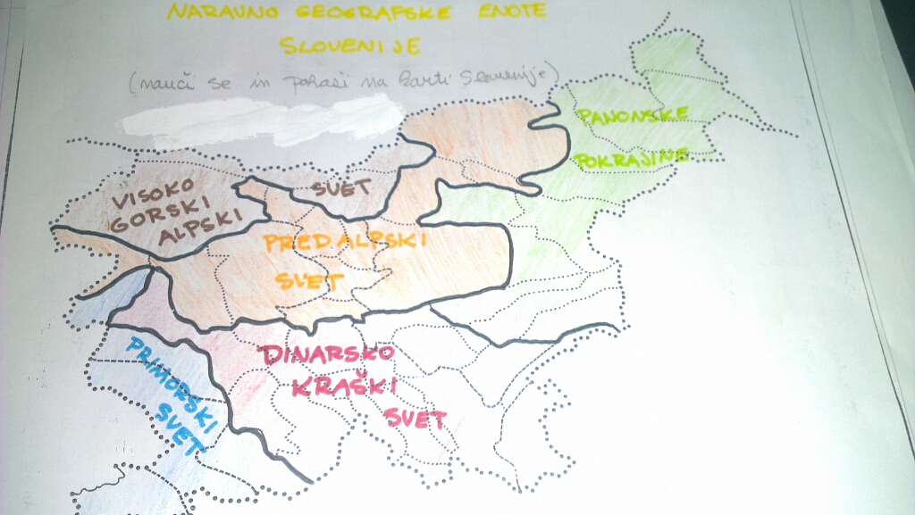

Slide 14
Predalpski svet
Pravi alpski
ALPSKI SVET
Julijske alpe
karavanke
Ljubljanska kotlina
Predalpsko hribovje
Kamniško savinske alpe
severnozahodno
Vzhodno (posavsko)
zahodno
Vitanske karavanke
Zgornje savinska dolina
tolminsko
Velenjska kotlina
Pohorsko podravje
Cerkljansko hribovje
Škofjeloško hribovje
strojna
Dravska dolina
pohorje
kozjak

Slide 15
PRAVI ALPSKI SVET
KARAVANKE,JULIJSKE ALPE, KAMNIŠKO-SAVINSKE ALPE
Debela snežna odeja
Ni drevja, malo rastja
Kamnina apnenec in dolomit
Vse oblike gorskega sveta: slapovi,brezna,jame
Strma pokrajina
Rastlinski pas-nad gozdno mejo
Ozke doline,nenaseljene
Zaščitene rastline
Pomemben turizem
Ostri vrhovi
Planšarska živinoreja
Melišča (kamni, ki se ustavijo ob vznožju)
U doline (Trenta,Vrata, Krm)

Slide 16
Julijske alpe
Kamniško-savinske alpe
Ime po forrum juliji
Gore: triglav,Škrlatica,..
Jezera: (bohinjsko,blejsko)
Doline (trenta,zg.sav. Dolina,jelovica..)
Planote:Mežakla,Pokljuka,Jelovica
Ime po Steiner alpah
Znane po reki savinji
Gore: Grintavec,Velika planina,..
U doline (logarska)
Najdaljši slap četca 130m
Tesne soteske, kmečki turizem
Zgrajene iz apnenca in dolomita
Manj ledeniško preoblikovane
PRAVI ALPSKI SVET
ZAHODNE
Najvišji vrh v Italiji
Iz dolomita
Ledeniško preoblikovane
VZHODNE
V celoti iz apnenca, v celoti v sloveniji
U-doline
Ledeniška jezera
Vse oblike poledenitve
karavanke
Drugače zgrajene kot julijske alpe
Voda naredila doline
Melišča
Ime po : kamniti travnik
Omogoča prometno povezavo med ljubljansko in celovško kotlino
Vzorec avstijskega turizma
Jezikovna meja
Gore: stol, Peca

Slide 17
Ljubljanska kotlina
Predalpsko hribovje
Tehtonskega nastanka
Nasuta z ledeniškim prodom in muljem kraških voda
Največja sklenjena nižina na slovenskem
Središčna lega v vseh pogledih (prometne poti, največje urbano naselje)
PREDALPSKI SVET
Vzhodno(posavsko)
Krajnsko soško polje
Blejski kot
severovzhodno
dobrave
Ljubljansko barje
Ljubljansko polje
Kamniško bistriško polje
zahodno

Slide 18
Vzhodno (posavsko)
PREDALPSKO HRIBOVJE
severovzhodno
Posavske gube, prelomljene
Rečni in morski nanosi
Reka sava jih reže po sredini
Posavski krn najvišji vrh
Soeske
Izčrpan premogovnik (trbovlje, zagorje,hrastnik)
Velenska kotlina
Vitanske karavanke
zahodno
Zgornje savinska dolina
Pohorsko podravje
tolminsko
Cerkljansko idrijsko
Škofjeloško polhograjsko

Slide 19
SEVEROVZHODNO PREDALPSKO HRIBOVJE
Vitanske karavanke
Zgornje savinska dolina
Velenska kotlina
Pohorsko podravje
kozjak
Najmanjša tehtonska udornina
Ligniti
Jezera: velensko, šoštansko
Največja termoelektrarna
pohorje
Strojna (koroški kot)
Magamatskega nastanka
Edini slap na nekarbonatni podlagi
Gozdarska industrija
Granit,marmor, gnajs
Dravska dolina
Pomembna prometna pot
Drava v celoti izkoriščena
Poplave
turizem

